Slide 1
Uroradiologie – kazuistika 1
J. Foukal
Klinika radiologie a nukleární medicíny FN Brno a LF MU

Slide 2
Anamnéza
Muž 77 let
Sledován na urologii s prostatou - benigní hypeprlazie prostaty s rozikovým nálezem na biopsii prostaty ( ASAP a low grage PIN)
Na urologickém UZ popsáno susp. vyklenutí levé ledviny

Slide 3
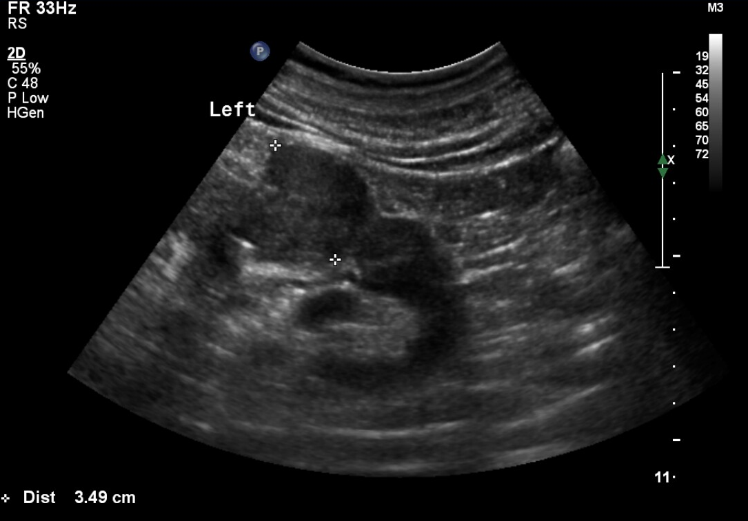
UZ – B mód
Extrarenálně se vyklenující ložisko levé ledviny, lehce vyšší echogenity než okolní parenchym, jen lehce nehomogenní

Slide 4
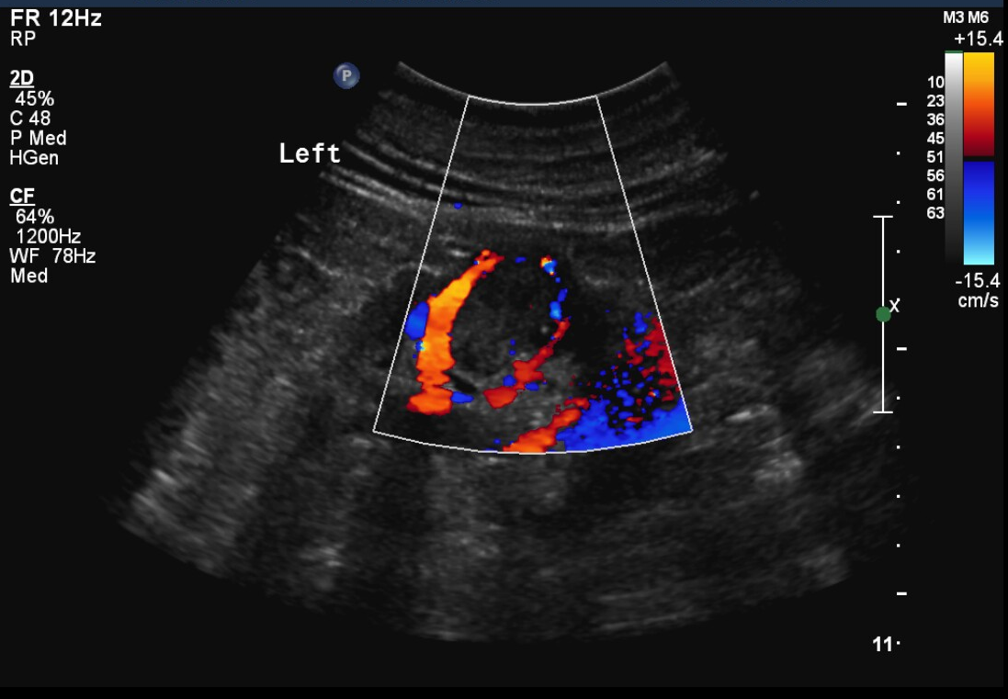
UZ – barevný Doppler
Zřetelná vasklularizace ložiska, zejm. v periferii

Slide 5
UZ dif.dg.
Cysta/absces – NE – nemá echogenitu tekutiny a je přítomná vaskularizace
Tumor – ANO
  Angiomyolipom – spíše NE - není typický obraz, měl by být výrazně hyperechogenní, i když u větších ložisek to nemusí platit (větší podíl cév, hemoragie)
  Karcinom ledviny – nejspíše ANO – protože jde o nejčastější tumor

Slide 6
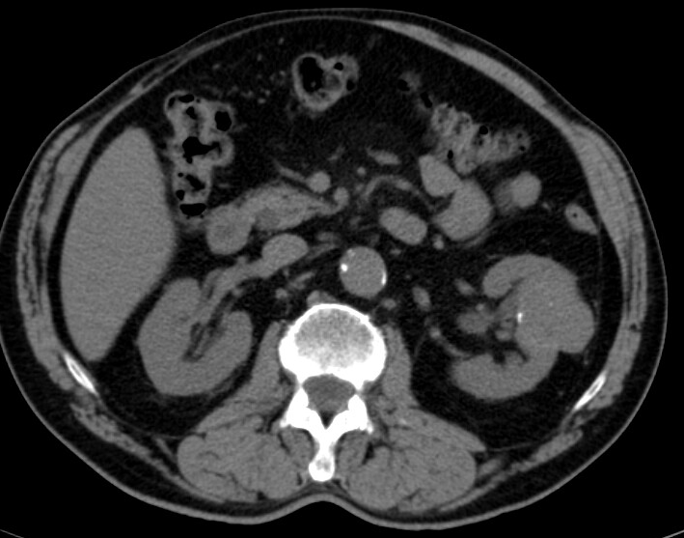
CT
Nativ
Ložisko levé ledviny (žlutá šipka), lehce vyšší denzity než okolní parenchym, obsahuje kalcifikace (zelená šipka)

Slide 7
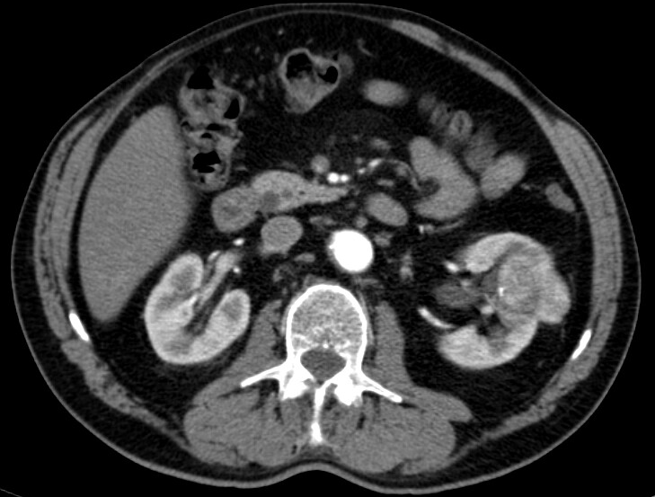
CT
Arteriální fáze
Ložisko se výrazně sytí (podobně jako kůre ledviny), sycení je nehomogenní, kalcifikace (zelená šipka)

Slide 8
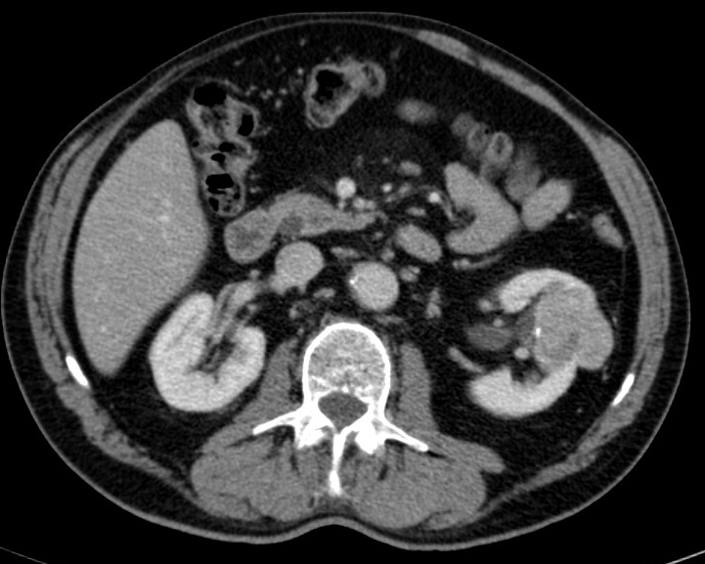
CT
Parenchymová fáze
Ložisko nyní méně nasycené než ledvina, ohraničené, bez známek prorůstání do okolí, nezvětšené uzliny při aortě (žlutá šipka)

Slide 9
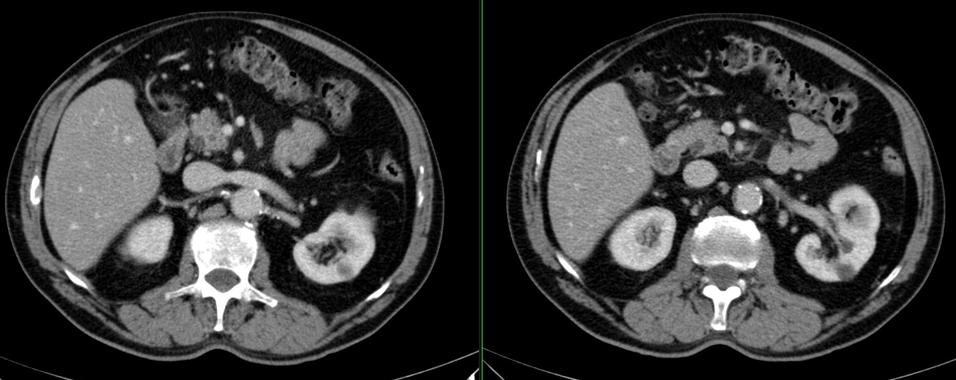
CT
Parenchymová fáze
Levá renální žíla (žlutě) a dolní duté žíla (zeleně) bez známek trombózy

Slide 10
CT
Ohraničený výrazně vaskularizovaný tumor levé ledviny vel. 45 mm, bez známek prostání do okolí, bez lymfadenopatie nebo metastáz, bez známek žilní trombózy
Dif.dg.
  Angiomyolipom – NE – AML má typicky tukové denzity a nikdy neobsahuje kalcifikace
  Karcinom ledviny – nejspíše ANO – nejčastější maligní tumor, typicky bývá výrazně vaskularizovaný (zejm. světlobuněčný typ)
  Onkocytom – spíše NE – jde o vzácný tumor, ale spolehlivě nelze odlišit od RCC (oba mají variabilní obraz)
  Jiný tumor (metastáza, lymfom, sarkom) – při tomto obrazu nejspíše ne

Slide 11
Histologie
Papilární renální karcinom
  pT1b
  Fuhrman grade 3
Jedná se o druhý nejčastější podtyp karcinomu ledviny (po světlobuněčném Grawitzově typu)
Bývá častěji hypovaskularizovaný, v tomto případě ale hypervaskularizovaný (zřejmě dáno vyšším grade).

